Slide 1
Valentinovo
Agata Rostaš i Ana Vekić 5.b
Mentor: Sabina Curić
OŠ 22. lipnja, Sisak

Slide 2
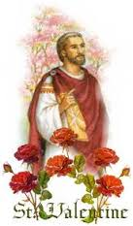
Sveti Valentin
Sveti Valentin svećenik i mučenik iz 3. st. Njegov se blagdan od davnina slavi 14. veljače, a poznat je i kao blagdan zaljubljenih - Valentinovo.
Notes:
2

Slide 3
Sveti Valentin
Sveti Valentin je bio prvi biskup grada Terni u Umbriji,stotinjak kilometara od Rima;
za vrijeme pape Viktora I. zaredio ga je za biskupa drugi znameniti umbrijski biskup i svetac, sv. Felicijan.
Notes:
3

Slide 4
Sveti Valentin
Pokopan je na groblju izvan zidina Ternija u doba;
nad njegovim grobom podignuta u doba pape Julije I. u 4. stoljeću crkva;
početkom 17. st. bila sazidana katedrala;
u Ternijskog katedrali se i danas čuva svečevo tijelo.
Notes:
4

Slide 5
Sveti Valentin
Najkasnije u 15. stoljeću je ovaj svetac povezan s blagdanom zaljubljenih, što se održalo do danas.
Notes:
5

Slide 6
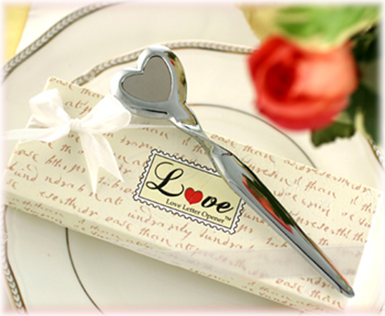
Valentinovo
Običaj da se Valentin smatra svecem i zaštitnikom zaljubljenih dolazi i od dana njegova slavlja. Najstariju čestitku za Valentinovo napisao je francuski vojvoda Karlo Orleanski. Namijenio ju je svojoj supruzi dok je bio u zatočeništvu u Engleskoj.
Simbol je Valentinova i Kupid, starorimski bog ljubavi.

Slide 7
Sretno Vam Valentinovo!
Pošaljite čestitke svojim najmilijima!
Obradujete ih na današnji dan!

